Slide 1
Церковное чтение. Интонация и смысл.
Иеромонах Павел (Коротких),
кандидат богословия
Web-site: www.dyak-oko.mrezha.ru

Slide 2
Невербальная коммуникация
Может ли мелодия передать смысл?
Колыбельная
Казачья песня

Slide 3
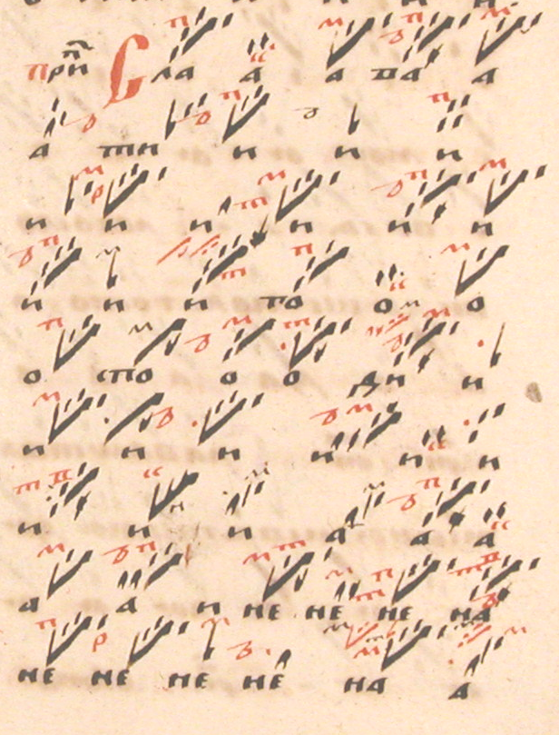
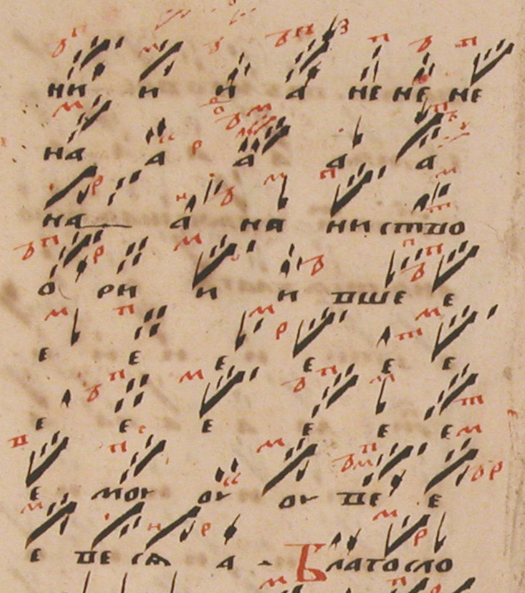
Кратимы
Аненайки, хабувы

Slide 4
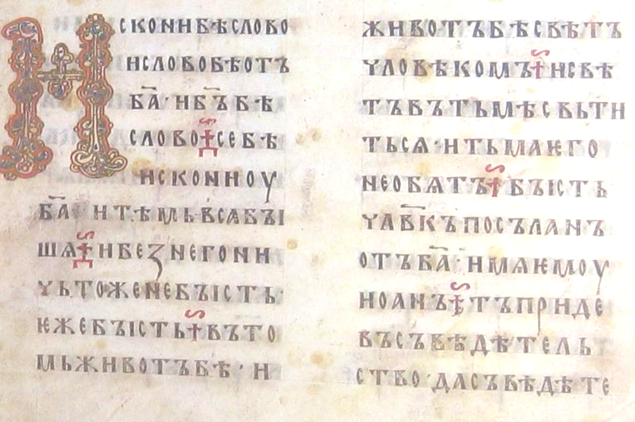
Экфонетические знаки (ἐκφωνέω - восклицаю, др. гр.)

Slide 5
Погласицы чтения:
Шестопсалмия
Апостола
Паремий

Slide 6
Истины духовной жизни
    Что такое духовная жизнь.
    Душа, силы души. Страсти и добродетели.
    Отношение к греху (своему и ближнего).
    Аскеза. Внешний подвиг и внутреннее делание.
    Прелесть - самообольщение, прельщение..
    Учение о Спасении и о вечной муке.

Slide 7
Практические семинары:
    Диспут с атеистом
    Диспут с агностиком
    Диспут с представителем ЛГБТ
Навыки, которые вы должны приобрести:
    Базовые навыки защиты веры (Апологии).
    Способность осмысливать и интерпретировать факты в богословском ключе
    Гибкость мысли, способность взглянуть на проблему с другой точки зрения

Slide 8
Контроль успеваемости и дополнительные средства общения
Устный ответ. Необходимо:
    Озвучить основной смысл пройденного материала.
    Изложить схему рассуждения.
Доклад. Необходимо:
    Составить план доклада
    Раскрыть своими словами пункты плана в устном докладе
    Чтение по бумажке исключается
    Допустимо использование презентаций
        Недопустимо чтение с экрана (план – в руках докладчика)
        Обилие “картинок” не спасает
    Небольшой объем

Slide 9
Контроль успеваемости и дополнительные средства общения
Письменная работа, связанная с определенным текстом (эссе)
    Составить план эссе
    Кратко раскрыть содержание каждого пункта плана
    Небольшой объем (< 2 страниц)
Тест
    Ставим галочки

Slide 10
Литература:
Осипов А. И. Путь разума в поисках истины. — М., 2008.
Эванс К. С., Мэнис Р. З.. Философия религии. Размышления о вере, — М. ПСТГУ, 2011
Зеньковский В. прот. Апологетика. — Париж, 1957. Рига, 1992.
Кураев А. диак. Дары и анафемы. Что христианство принесло в мир? — М., 2009
Кураев А. диак., В. Гинзбург, А. Рубинов, Диспут с атеистом, — М., 2007
Robert N. Bellah. Religion in human evolution. From the paleolithic to the axial age. Cambridge, Massachusetts. London, England, 2011.

